Slide 1
PROMETEA
PROmozione della Multifunzionalità dEl seTtorE
Agro-turistico
T4.1.3 Percorso di Progettazione partecipata transfrontaliera su modello Scuola Estiva
Relatore e titolo intervento
27 - 30 Novembre 2018 Seneghe /Alghero
La cooperazione al cuore del Mediterraneo
La coopération au cœur de la Méditerranée

Slide 2
Innovazione e organizzazione di rete
Antonello Podda
Dipartimento di Scienze Sociali e delle Istituzioni
Università degli Studi di Cagliari
La cooperazione al cuore del Mediterraneo
La coopération au cœur de la Méditerranée

Slide 3
Assunto di base: la cooperazione genera vantaggi
Dalla partecipazione ad un reticolo cooperativo derivano effetti positivi:
in primo luogo fiducia e reciprocità che producono benefici materiali e simbolici (capitale sociale)
Non necessariamente questi effetti positivi per i partecipanti alla rete si traducono in processi di innovazione economica e sociale per il contesto (A.Mutti)
La cooperazione al cuore del Mediterraneo
La coopération au cœur de la Méditerranée

Slide 4
Assunto di base: la cooperazione genera vantaggi
E’ perciò necessario riuscire a precisare sotto quali condizioni la cooperazione genera beni, individuali e collettivi, orientati all’innovazione (piuttosto che al conformismo)
Ciò dipende da alcune caratteristiche:
Dal tipo di reti cooperative
Dal rapporto delle reti con il territorio e con le altre reti presenti (bonding o bridging)
Dalla presenza di «mediatori» che fungono da «diffusori della fiducia» (Mutti)
La cooperazione al cuore del Mediterraneo
La coopération au cœur de la Méditerranée

Slide 5
Valutare la cooperazione…
Indagato differenti aspetti della struttura della rete economico-sociale:
i soggetti che fanno parte della rete commerciali (Agenti e rappresentanti; Intermediari, (come distributori, importatori, grossisti buyer, trading, soc. import-export); Grande distribuzione; E-commerce e siti internet terzi; Canali “speciali” (Ristoranti, bar, gastronomie, negozi specializzati); ristorazione collettiva; altre aziende della filiera produttiva (es. trasformatori) (in tutto 57 alter).
le principali aziende fornitrici di beni o di servizi (122 alter).
le aziende con cui si è stabilito una collaborazione (44 legami citati) e il livello di formalità della collaborazione.
il network fiduciario immateriale(ottenere consigli, pareri, suggerimenti): i contatti legati da trasmissione di informazioni (53 alter), i contatti a cui si chiedono consigli (16).
le relazioni che gli imprenditori hanno con soggetti intermedi fondamentali per la loro attività, come enti regionali (Laore, Agris), associazioni di categoria, GAL, Marchi collettivi etc…. (37).
Infine, sono stati citati i vari soggetti che offrono servizi di consulenza fondamentale per l’attività professionale (Ricerca e sviluppo, Sicurezza alimentare e tracciabilità; Assistenza Tecnologica, Servizi informatici, Servizi Amministrativi/legali, Formazione, Servizi Organizzativi/Manageriali, Assistenza tecnica) (67).
La cooperazione al cuore del Mediterraneo
La coopération au cœur de la Méditerranée

Slide 6
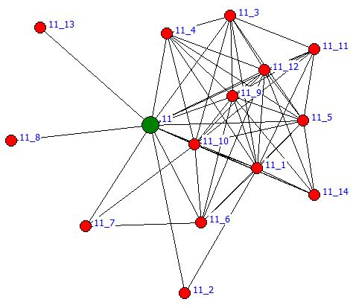
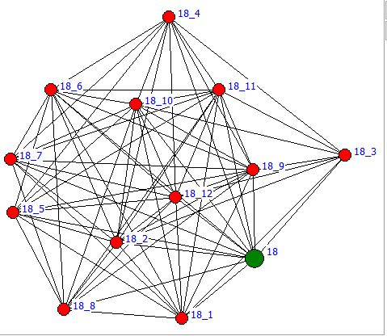
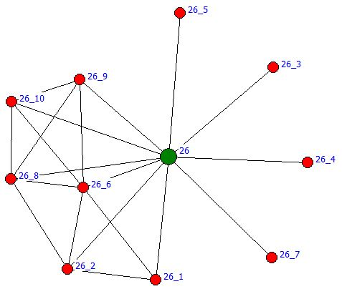
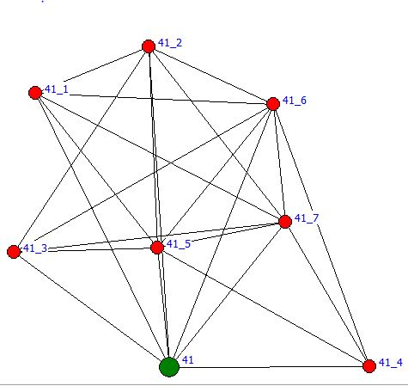
Esempio di rete professionale analizzata
La cooperazione al cuore del Mediterraneo
La coopération au cœur de la Méditerranée

Slide 7
Tipi di legami
La cooperazione al cuore del Mediterraneo
La coopération au cœur de la Méditerranée

Slide 8
Tipi di legami
La cooperazione al cuore del Mediterraneo
La coopération au cœur de la Méditerranée

Slide 9
Tipi di contatti e particolarismo dell’azione economica - 1
La cooperazione al cuore del Mediterraneo
La coopération au cœur de la Méditerranée

Slide 10
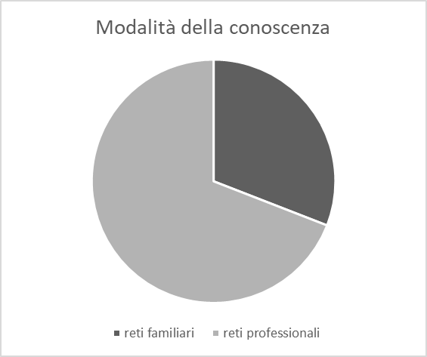
Tipi di contatti e particolarismo dell’azione economica - 1
La cooperazione al cuore del Mediterraneo
La coopération au cœur de la Méditerranée

Slide 11
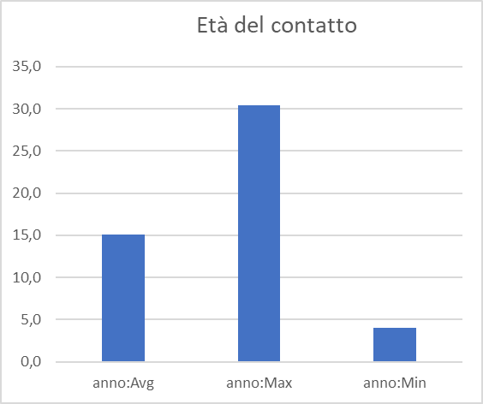
Tipi di contatti e particolarismo dell’azione economica - 2
La cooperazione al cuore del Mediterraneo
La coopération au cœur de la Méditerranée

Slide 12
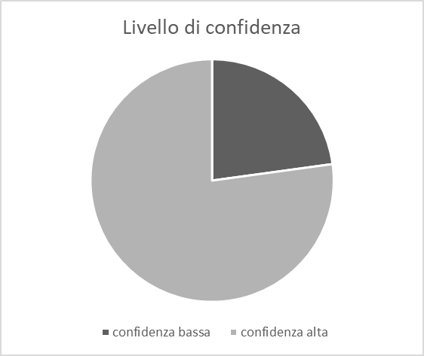
Tipi di contatti e particolarismo dell’azione economica - 2
La cooperazione al cuore del Mediterraneo
La coopération au cœur de la Méditerranée

Slide 13
Tipi di contatti e particolarismo dell’azione economica - 3
La cooperazione al cuore del Mediterraneo
La coopération au cœur de la Méditerranée

Slide 14
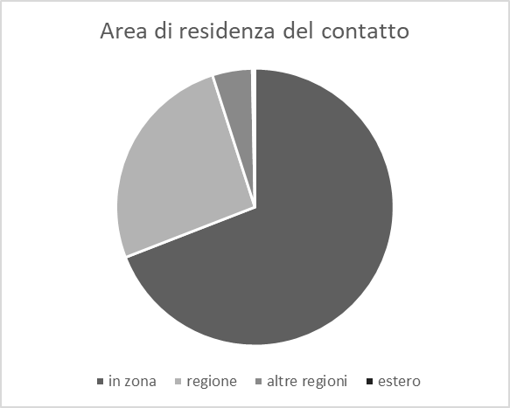
Tipi di contatti e particolarismo dell’azione economica - 3
La cooperazione al cuore del Mediterraneo
La coopération au cœur de la Méditerranée

Slide 15
Alcune conclusioni sulle reti di collaborazione in Sardegna
le reti professionali si presentano abbastanza ampie nella dimensione, non appaiono particolaristiche, sono costituite da soggetti esterni e legati da legami professionali (basso particolarismo dell’azione, Mutti).
Alto grado di omofilia con altre imprese, sia di piccole che di media dimensione (principio della forza della posizione, Lin e Burt)
Confidenza, durata e frequenza dei contatti mostrano elevati livelli di fiducia
ma
Reticoli fortemente locali e forte prossimità delle aziende partner
(cosa significa?)
La cooperazione al cuore del Mediterraneo
La coopération au cœur de la Méditerranée

Slide 16
Alcune brevi comparazioni tra le aree del progetto Prometea
Collaborazione di medio/lungo periodo con altre aziende
La cooperazione al cuore del Mediterraneo
La coopération au cœur de la Méditerranée

Slide 17
Alcune brevi comparazioni tra le aree del progetto Prometea
Formalità della collaborazione
La cooperazione al cuore del Mediterraneo
La coopération au cœur de la Méditerranée

Slide 18
Alcune conclusioni
Importanza di analizzare forme e contenuti dei reticoli cooperative, formali e informali, tradizionali e moderni, esistenti un una data realtà territoriale per una loro mobilitazione ai fini dello sviluppo (Mutti)
Quando si studiano i processi di innovazione (Ramella)
l’importanza della dimensione geografica – concentrazione territoriale e dislocazione spaziale
Centralità delle conoscenze (anche tacite) e del capitale umano
Rilievo del contesto socio-istituzionale e beni collettivi locali
Aspetto relazionale e cooperativo dell’innovazione
La cooperazione al cuore del Mediterraneo
La coopération au cœur de la Méditerranée

Slide 19
Presentazione
La cooperazione al cuore del Mediterraneo
La coopération au cœur de la Méditerranée

